Slide 1
Repullinen matkaeväitä

Slide 2
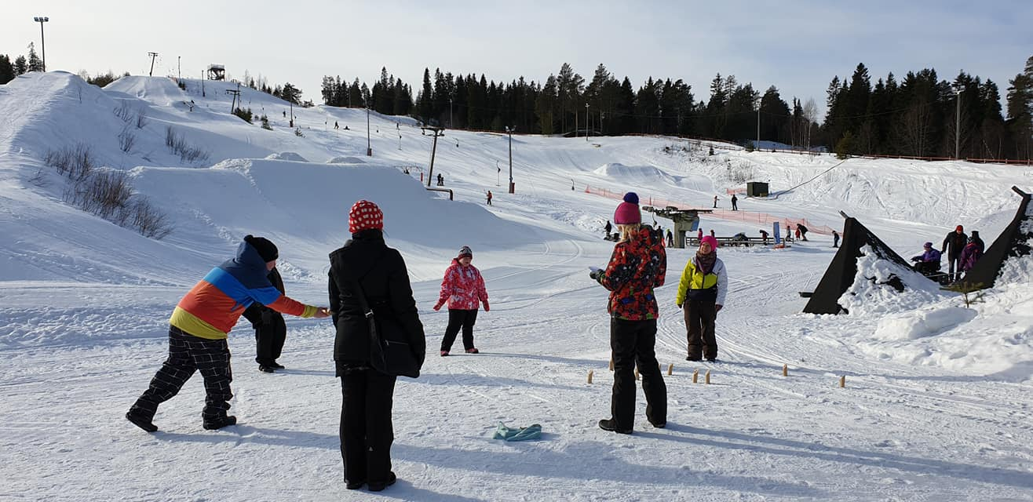
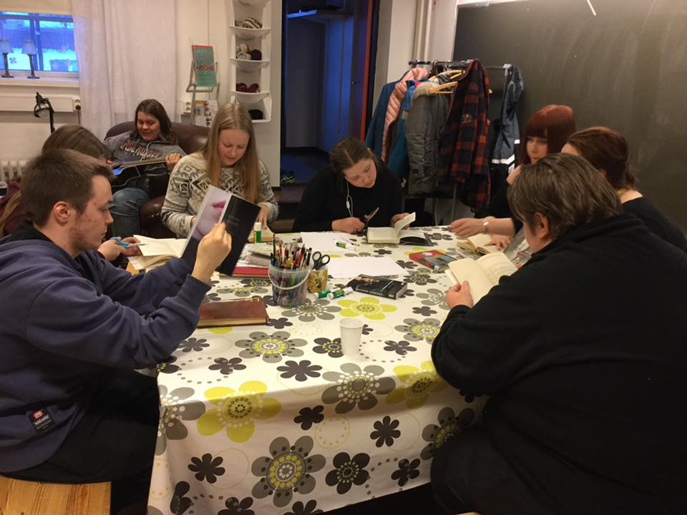
Ryhmätoiminta
Workshoptoiminta

Slide 3
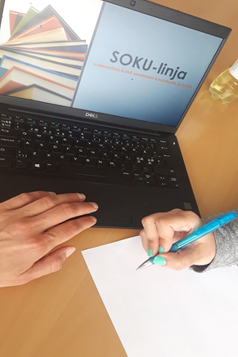
SOKU-opintolinja
Kohti mielekästä ja merkityksellistä oppimista
Osatyökykyisille
Tehostettua tukea ja ohjausta tarvitseville
Erilaisille oppijoille
Arkitaitojen ja mielekkään tekemisen löytäminen
Kohti unelmien koulutusta ja työtä
Itsenäistyminen ja ”oman elämän” teemaviikko, sosiaalisen kuntoutuksen työmuodoin

Slide 4
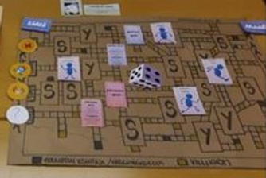
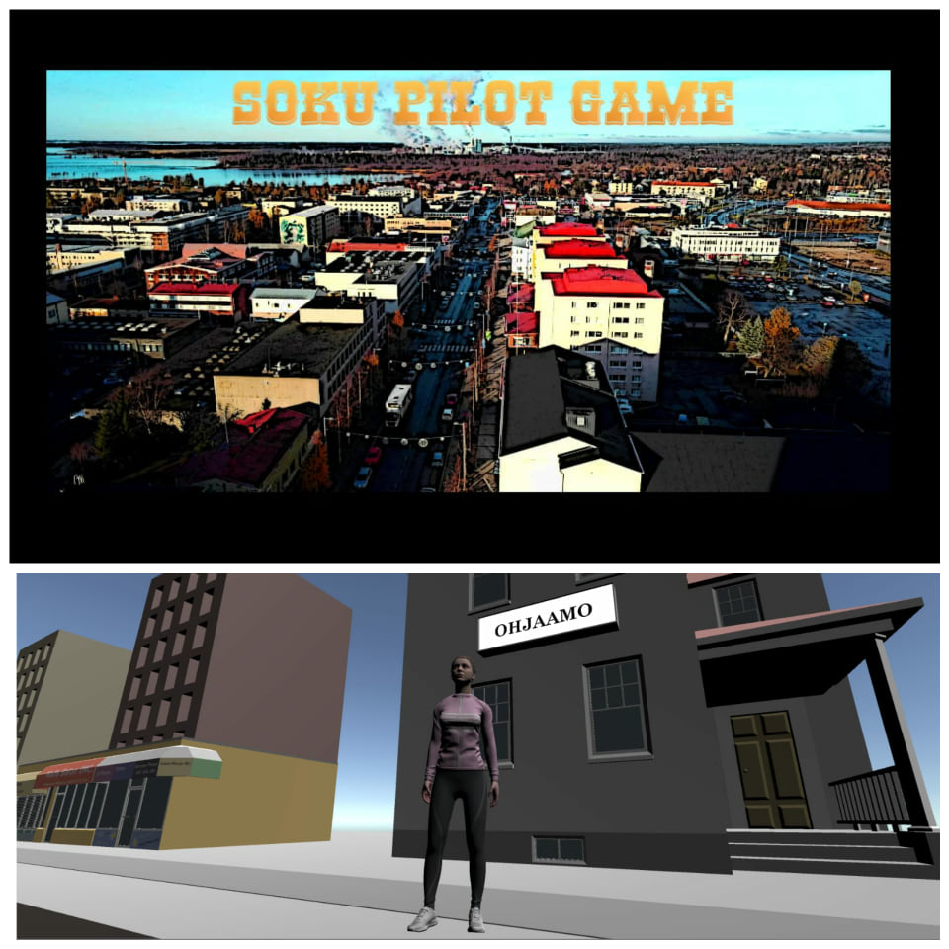
SOKU-simulaatio
Tuo näkyväksi sosiaalisen kuntoutuksen palveluja ja toimintamuotoja digipelimuodossa.
Nuoret aikuiset suunnittelevat ja toteuttavat pelin sisältöjen teknisen toteutuksen yhdessä digiosaamisen ammattilaisen ohjaamana. Jokaisen osallistujan rooli määritellään omien mielenkiinnonkohteiden sekä kykyjen mukaan.
https://real3d.real3dtech.fi/WebGL/soku/index.html?fbclid=IwAR15Nk9d1vK9ln6pTV9PnWwQCnq2E3DIeZLHvpEJ2KUm9Q6R_So35BCx-os

Slide 5
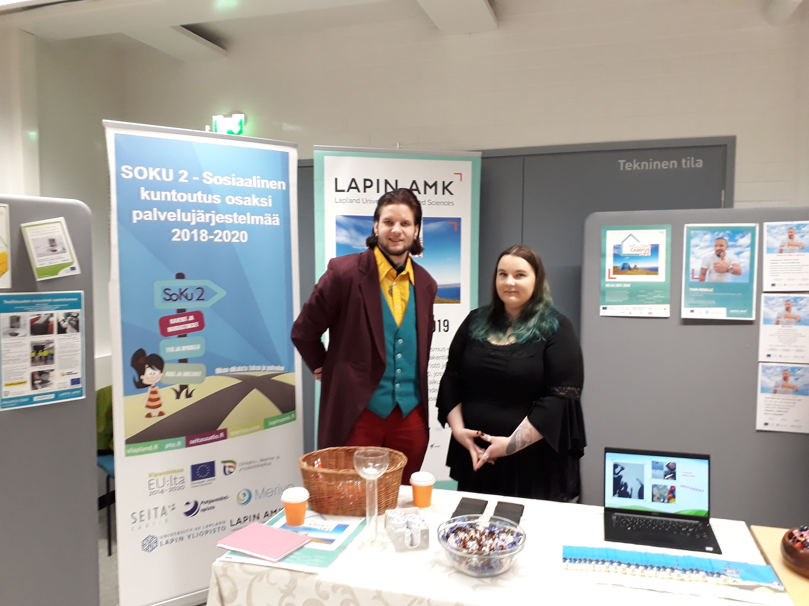
Asiakasosallisuus, yhteiskehittäminen
Ryhmätoiminnan suunnitteluun ja toteutukseen osallistuminen.
Sosiaalisen kuntoutuksen palvelu-muotoiluun osallistuminen, palvelutuotteiden kehittäminen yhdessä hankehenkilöstön sekä yhteistyöverkoston kanssa.
Hanke-esittelyihin osallistuminen, omat kokemukset ja ääni kuuluviin digitarinoita hyödyntäen.

